Slide 1

머신러닝을 이용한
의료 영상 진단
Medical image diagnosis
using machine learning
Team 99
20182642 김범지
20187096 김민겸
20187103 이승준

Slide 2

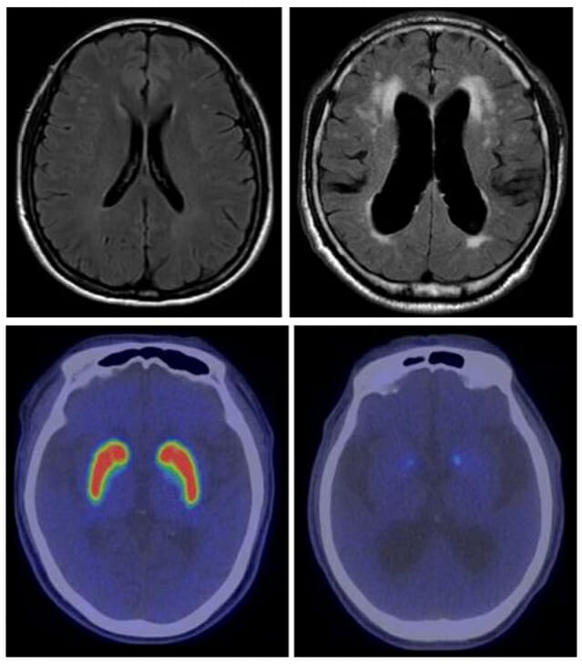
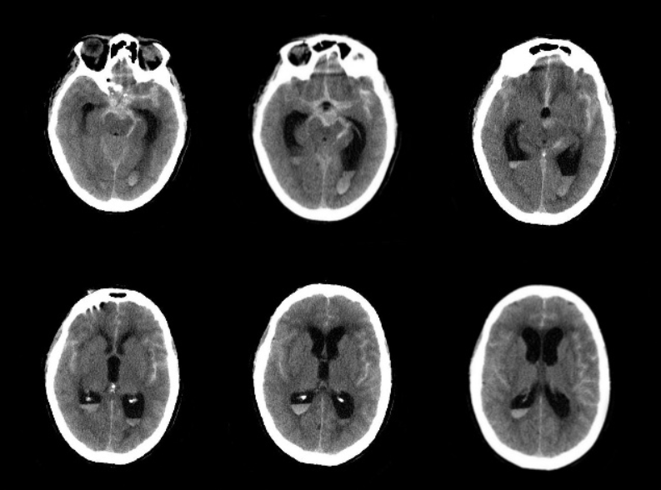
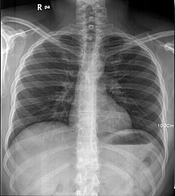
프로젝트 소개
머신러닝을 이용하여 일반화된 병리 사진을 분석하는 기법을 개발
MRI
CT
X선

Slide 3
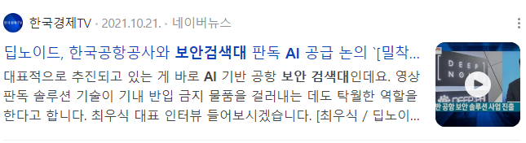

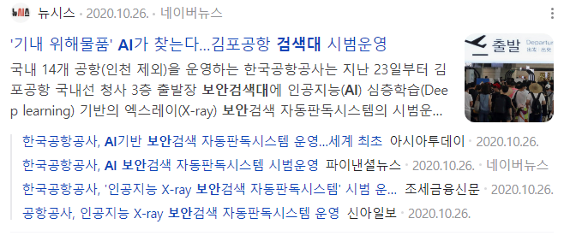
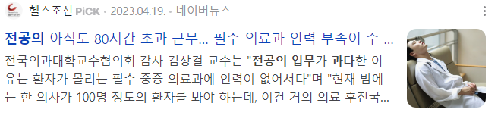
프로젝트 필요성

Slide 4
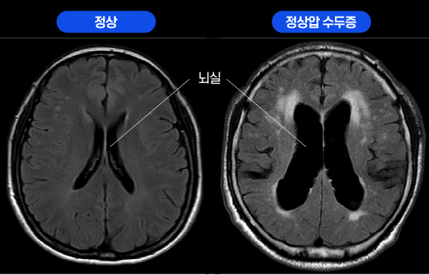
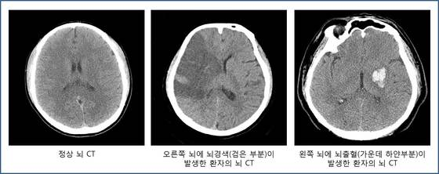
프로젝트 목표
머신러닝을 이용하여 일반화된 병리 사진을 분석하는 기법을 개발
모델을 구현해서 다양한 병리 사진을 테스트하여 장점과 보완할 점을 찾아내는 것

Slide 5
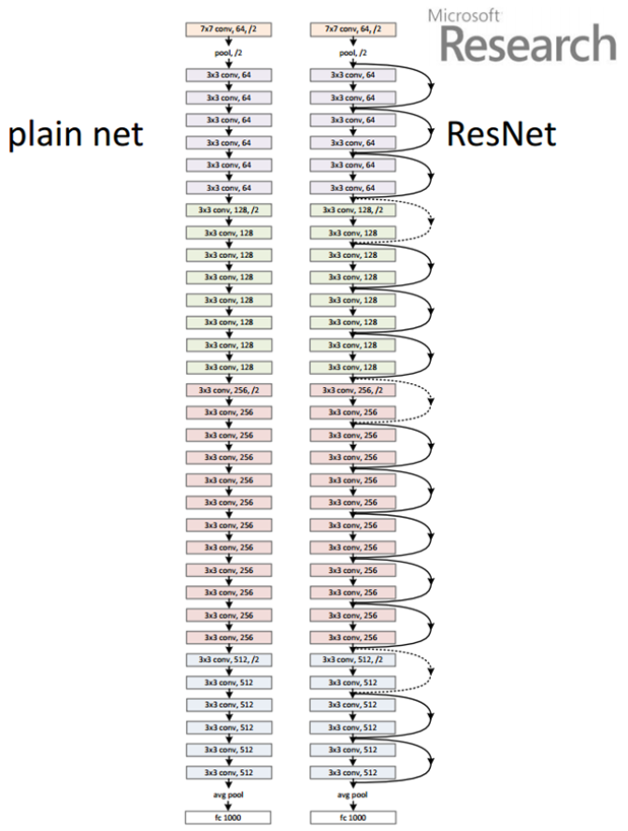
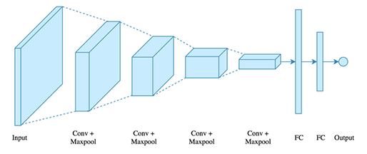
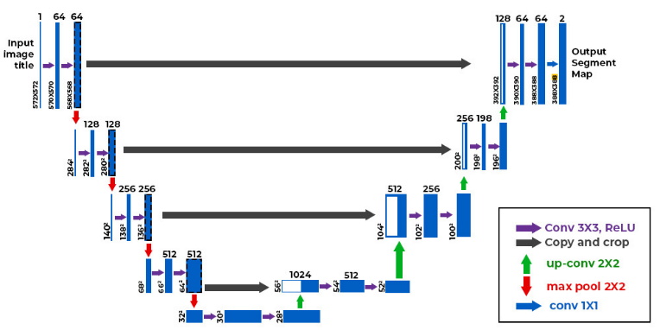
프로젝트 구성 측면
현재 고려중인 머신러닝 모델들
ResNet
CNN
UNet

Slide 6
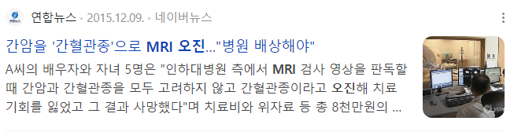
기대효과
오진률 감소
전공의 업무 보조, 효율성 향상
= 의료 질 개선

Slide 7
프로젝트 일정
캡스톤디자인 1학기
주제 선정, 계획
모델 선정
학습 데이터셋 수집
개발
결과 보고
2주차
3주차
5주차
14주차
15주차

Slide 8
THANK YOU

